Slide 1
大纲
机器学习简介
机器学习类别
机器学习任务的一般流程
机器学习模型评估
机器学习平台简介

Slide 2
模型选择：验证集
在实际应用中测试数据标签不可得（待预测），那么如何评估模型性能？
模型训练 | 验证
全体训练数据
留出法：当训练数据很多，留出一部分数据做验证集后，训练集样本还足够时，可以采用上述方式得到验证集。
模型选择好后，再用所有的训练数据训练模型参数。

Slide 3
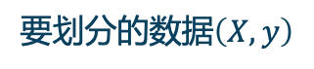
sklearn中的留出法实现： train_test_split
sklearn.model_selection.train_test_split(*arrays, **options)
要划分的数据$\left(X,y\right)$
验证集大小
训练集大小
随机种子：当参数shuffle==TRUE时用到random_state参数。如果随机种子不同，每次调用交叉验证的到的数组分组不同。为了保证每次的划分结果一样，可以设置random_state为某个整数。
是否在划分数据之前洗牌
分层抽样。如果是分类数据，划分时训练集/校验集各个类别的样本比例相同

Slide 4
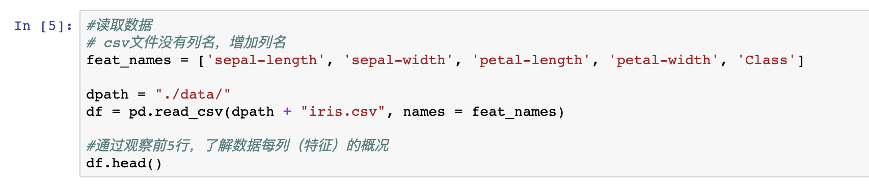
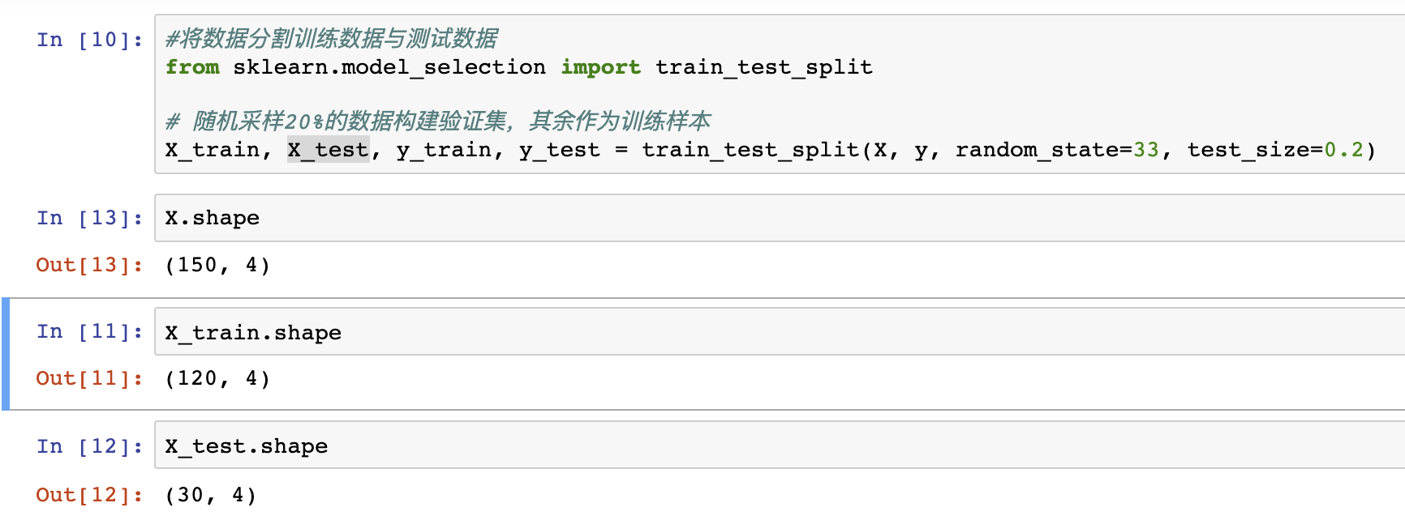
鸢尾花分类：共150样本、3种类别
每个样本4维特征
例：留出法

Slide 5

模型选择：交叉验证
从训练集中分离一部分数据作为验证集，会使得模型训练能使用的数据减少（机器学习中训练样本越多越好）。有更好的办法？
$K$折交叉验证
KFold
验证 | 模型训练
模型训练 | 验证 | 模型训练
模型训练 | 验证 | 模型训练
模型训练 | 验证 | 模型训练
模型训练 | 验证
相比留出法，
交叉验证计算代价高，
但不会浪费太多的数据，
当样本数据集较少时有优势。
全体训练数据
模型选择好后，再用所有的训练数据训练模型参数。

Slide 6


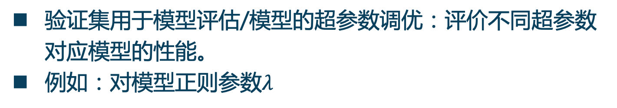
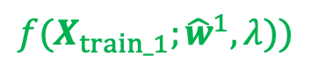
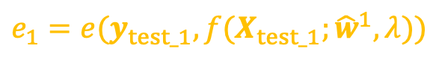
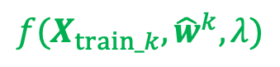

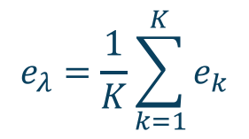
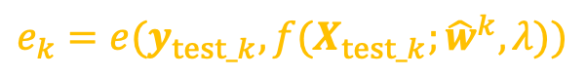
模型评估
验证集用于模型评估/模型的超参数调优：评价不同超参数对应模型的性能。
例如：对模型正则参数$λ$
$$f(X_{train_1};{\hat{w}}^{1},λ))$$
校验 | 模型训练
$$e_{1}=e(y_{test_1},f(X_{test_1};{\hat{w}}^{1},λ))$$
$$⋮$$
$$f(X_{train_k},{\hat{w}}^{k},λ)$$
模型训练 | 校验 | 模型训练
$$e_{k}=e(y_{test_k},f(X_{test_k};{\hat{w}}^{k},λ))$$
$$⋮$$
模型训练 | 校验 | 校验
模型训练 | 校验
则超参数为$λ$的模型的性能为：
$$e_{λ}=\frac{1}{K}\sum_{k=1}^{K}{e_{k}}$$
全体训练数据

Slide 7
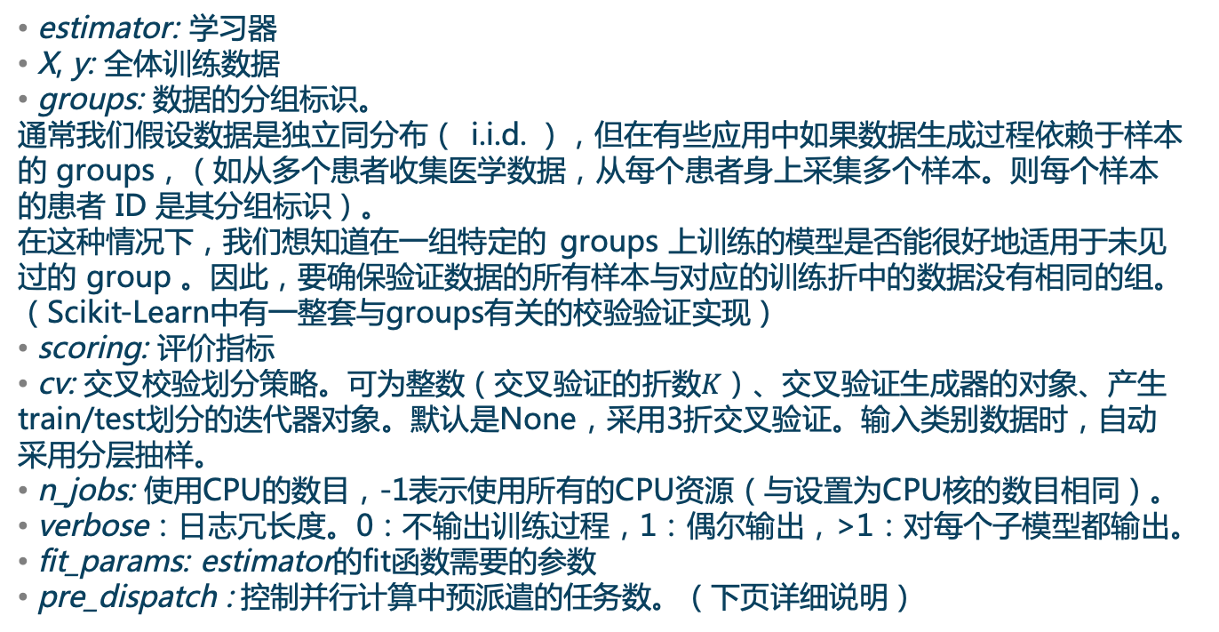
sklearn中的基于交叉验证的模型评估
sklearn.model_selection.cross_val_score(estimator, X, y=None, groups=None, scoring=None, cv=None, n_jobs=1, verbose=0, fit_params=None, pre_dispatch='2*n_jobs')
参数说明：
estimator: 学习器
X, y: 全体训练数据
groups: 数据的分组标识。
通常我们假设数据是独立同分布（ i.i.d. ），但在有些应用中如果数据生成过程依赖于样本的 groups，（如从多个患者收集医学数据，从每个患者身上采集多个样本。则每个样本的患者 ID 是其分组标识）。
在这种情况下，我们想知道在一组特定的 groups 上训练的模型是否能很好地适用于未见过的 group 。因此，要确保验证数据的所有样本与对应的训练折中的数据没有相同的组。（Scikit-Learn中有一整套与groups有关的校验验证实现）
scoring: 评价指标
cv: 交叉校验划分策略。可为整数（交叉验证的折数$K$）、交叉验证生成器的对象、产生train/test划分的迭代器对象。默认是None，采用3折交叉验证。输入类别数据时，自动采用分层抽样。
n_jobs: 使用CPU的数目，-1表示使用所有的CPU资源（与设置为CPU核的数目相同）。
verbose：日志冗长度。0：不输出训练过程，1：偶尔输出，>1：对每个子模型都输出。
fit_params: estimator的fit函数需要的参数
pre_dispatch : 控制并行计算中预派遣的任务数。（下页详细说明）

Slide 8
sklearn中的基于交叉验证的模型评估
sklearn.model_selection.cross_val_score(estimator, X, y=None, groups=None, scoring=None, cv=None, n_jobs=1, verbose=0, fit_params=None, pre_dispatch='2*n_jobs')
例：jobs=3， CV=12
如果没有设置参数pre_dispatch，当开始执行cross_val_score时，程序会一次性把全部12个CV都派遣出去，每个处理器领到4个CV（把任务和任务对应的数据发送给处理器）。如CPU_A领到了CV_1, CV_4, CV_7, CV_10，那么CPU_A就领到了四份训练数据集、四份测试集存放在内存里，然后CPU_A开始依次完成CV_1, CV_4, CV_7, CV_10。
如果设置pre_dispatch=‘2*n_jobs’，当开始执行cross_val_score时，程序会派遣6个CV出去，每个处理器领到2个CV。所以一开始每个处理器只需要存两份训练集、测试集。比如说CPU_A领到了CV_1和CV_4，CPU_B领到了CV_2和CV_5，CPU_C领到了CV_3和CV_6，如果CPU_B率先完成了CV_2，那么系统会自动把CV_7派遣给CPU_B；接着CPU_A完成了CV_1，系统再把任务CV_8放在CPU_A的任务队列里。pre_dispatch=‘2*n_jobs’的意思就是保持每个CPU都有两个任务在身（一个在做，一个在排队），除非所有任务都被派遣出去了。
如果我们设置pre_dispatch=‘1*n_jobs’，这样占用的内存最低，只有当当前的任务完成之后，才会有新任务（数据）派遣到闲置处理器，而非将数据放在队列中等待。

Slide 9
sklearn中的基于交叉验证的模型评估
sklearn.model_selection.cross_val_score(estimator, X, y=None, groups=None, scoring=None, cv=None, n_jobs=1, verbose=0, fit_params=None, pre_dispatch='2*n_jobs')
import工具包
训练数据
学习器
通cross_val_score评估模型性能，缺省为3折交叉验证
输出为3折验证集上的分数（由参数scoring确定具体评价指标）。

Slide 10
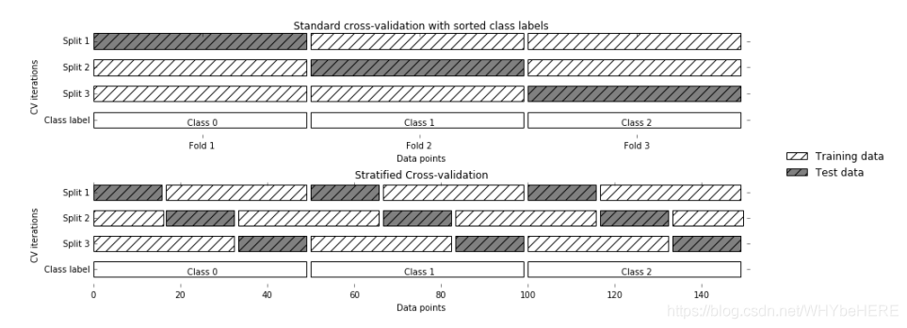
分层交叉验证
分类：分层交叉验证（ StratifiedKFold ）
每一折都是分层的（保持各类标签的相对比例与总体样本一致）
先将每类的样本分成$K$折
所有类的第$k$折样本合并，构成总的第$k$折样本

Slide 11
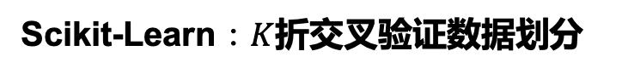
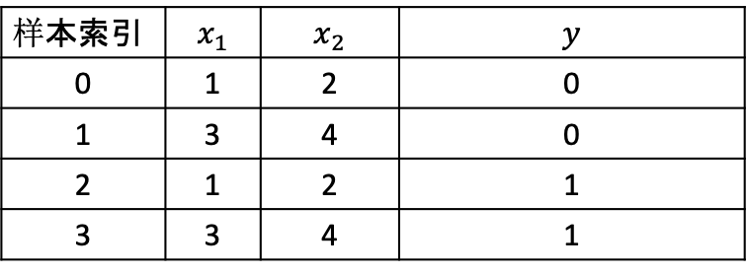
例：分层交叉验证
Scikit-Learn：$K$折交叉验证数据划分
import工具包
总的训练数据：共2类，每类两个样本
生成2折的StratifiedKFold实例
split取出每折的训练数据和验证数据索引
第1折：训练样本为第1个和第3个样本；验证样本为第0个和第2个样本
第2折：训练样本为第0个和第2个样本；验证样本为第1个和第3个样本
样本索引 | $$x_{1}$$ | $$x_{2}$$ | $$y$$
0 | 1 | 2 | 0
1 | 3 | 4 | 0
2 | 1 | 2 | 1
3 | 3 | 4 | 1

Slide 12
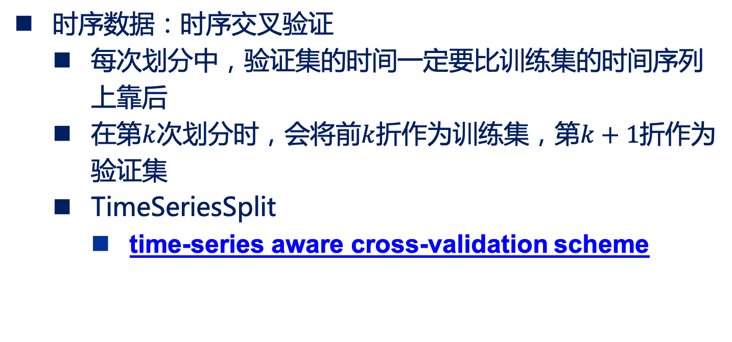
交叉验证
时序数据：时序交叉验证
每次划分中，验证集的时间一定要比训练集的时间序列上靠后
在第$k$次划分时，会将前$k$折作为训练集，第$k+1$折作为验证集
TimeSeriesSplit
time-series aware cross-validation scheme
模型训练 | 模型训练 | 验证
模型训练 | 模型训练 | 模型训练 | 验证
模型训练 | 模型训练 | 模型训练 | 模型训练 | 验证

Slide 13
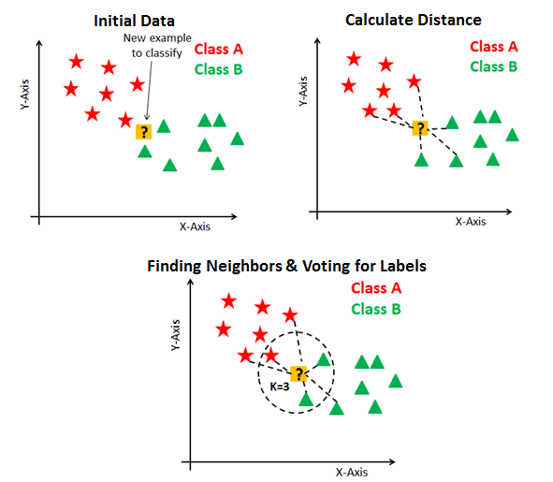
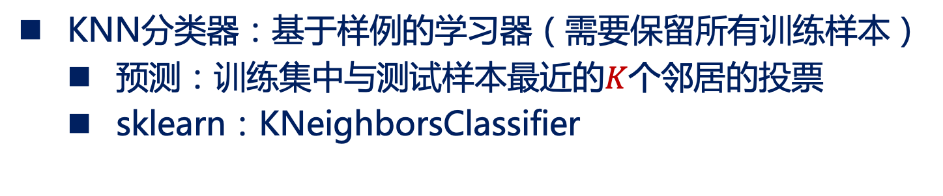
例：采用交叉验证选择KNN的超参数K
KNN分类器：基于样例的学习器（需要保留所有训练样本）
预测：训练集中与测试样本最近的$K$个邻居的投票
sklearn：KNeighborsClassifier
https://www.datacamp.com/community/tutorials/k-nearest-neighbor-classification-scikit-learn

Slide 14
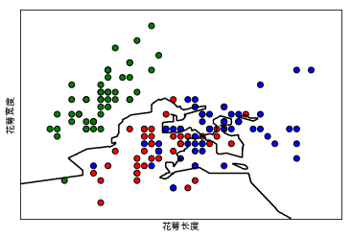
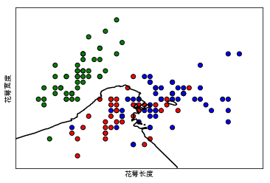
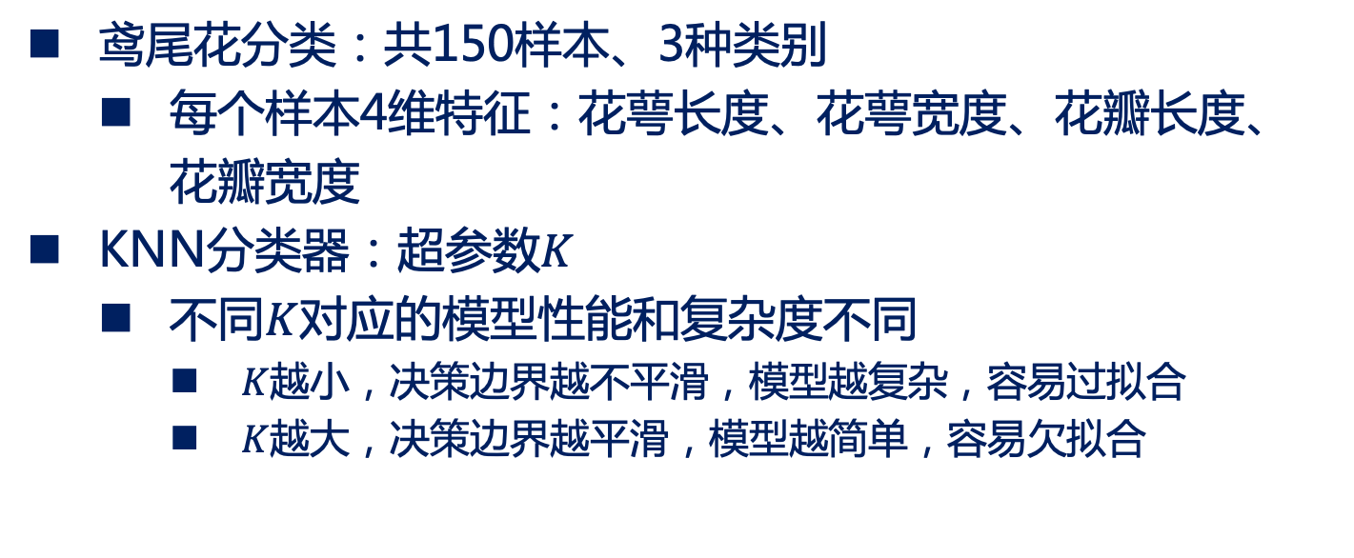
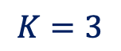
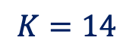
例：采用交叉验证选择KNN的超参数K
鸢尾花分类：共150样本、3种类别
每个样本4维特征：花萼长度、花萼宽度、花瓣长度、花瓣宽度
KNN分类器：超参数$K$
不同$K$对应的模型性能和复杂度不同
$K$越小，决策边界越不平滑，模型越复杂，容易过拟合
$K$越大，决策边界越平滑，模型越简单，容易欠拟合
$$K=3$$
$$K=14$$
iris_knn.ipynb

Slide 15
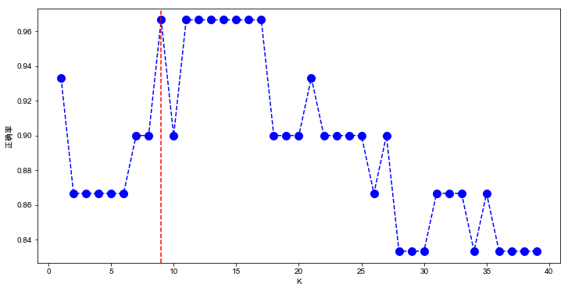
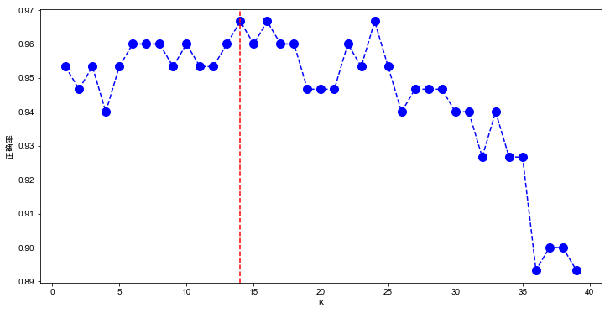

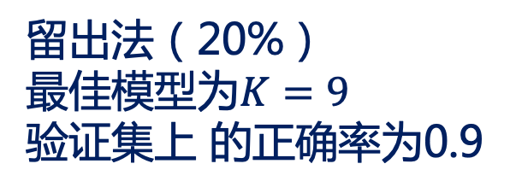
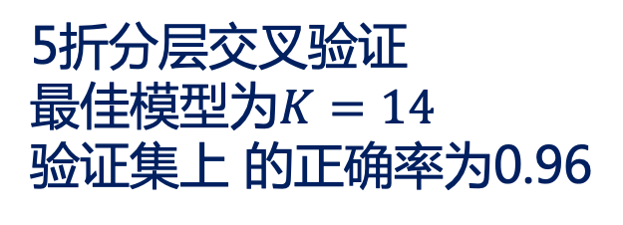
例：采用交叉验证选择KNN的超参数K
通过验证集选择合适的KNN分类器：超参数$K$
留出法（20%）
最佳模型为$K=9$
验证集上 的正确率为0.9
5折分层交叉验证
最佳模型为$K=14$
验证集上 的正确率为0.96
iris_knn.ipynb

Slide 16
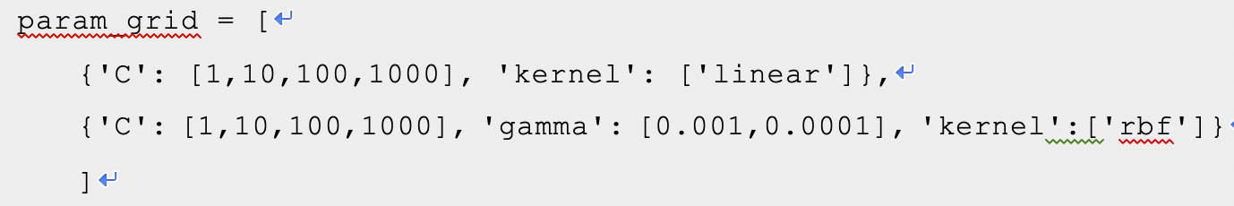
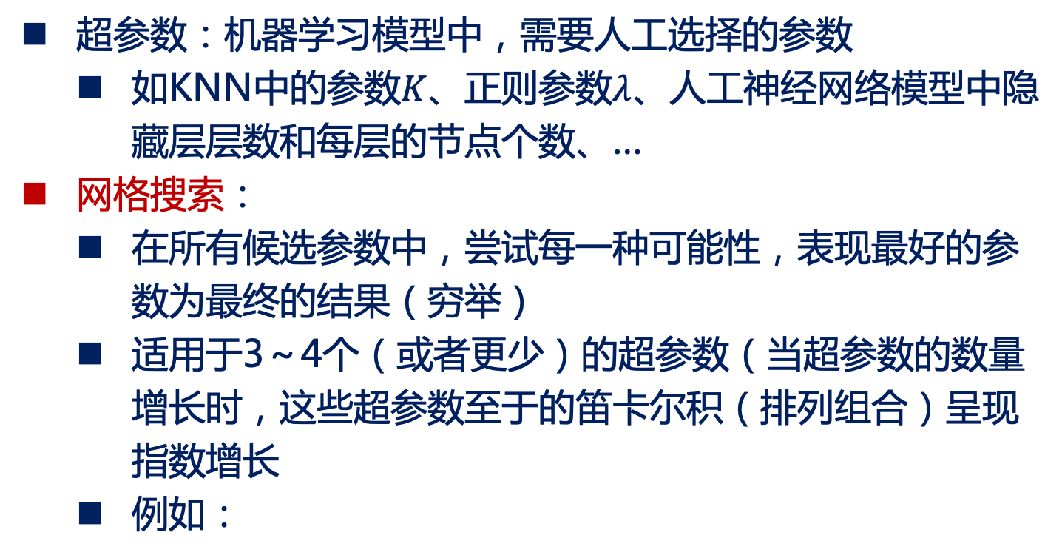
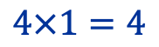
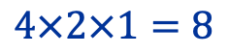
超参数搜索
超参数：机器学习模型中，需要人工选择的参数
如KNN中的参数$K$、正则参数$λ$、人工神经网络模型中隐藏层层数和每层的节点个数、…
网格搜索：
在所有候选参数中，尝试每一种可能性，表现最好的参数为最终的结果（穷举）
适用于3～4个（或者更少）的超参数（当超参数的数量增长时，这些超参数至于的笛卡尔积（排列组合）呈现指数增长
例如：
$$4×1=4$$
$$4×2×1=8$$

Slide 17
sklearn中的网格搜索： GridSearchCV
class sklearn.model_selection.GridSearchCV(estimator, param_grid, scoring=None, fit_params=None, n_jobs=1, iid=True, refit=True, cv=None, verbose=0, pre_dispatch=‘2*n_jobs’, error_score=’raise’, return_train_score=’warn’)
参数说明：
param_grid: 待评价参数（可以多个超参数一起调优：grid）
X, y: 全体训练数据
iid: 样本是否是独立同分布。
refit: 评价指标（后续我们会学习针对不同应用的多种评价指标）是否在找到最佳超参数后用全体训练数据再次训练（fit）模型参数。
error_score : 训练失败的处理

Slide 18
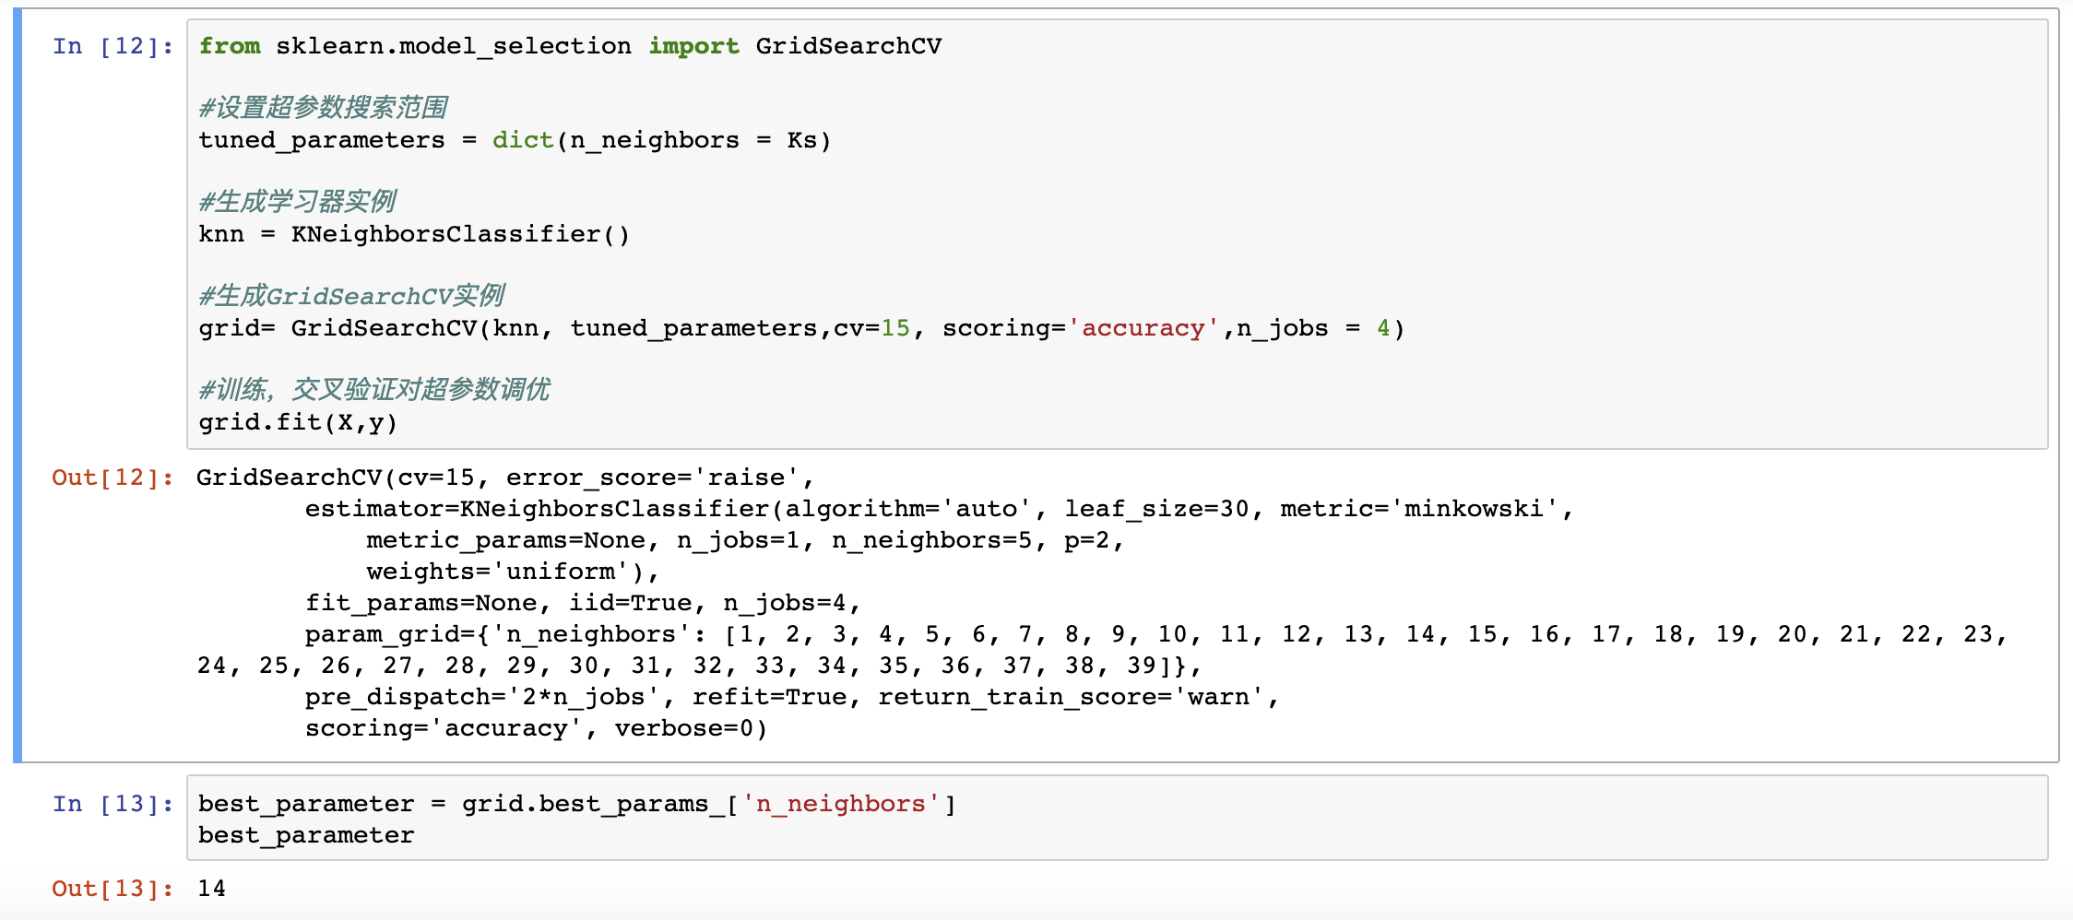
例：GridSearchCV
class sklearn.model_selection.GridSearchCV(estimator, param_grid, scoring=None, fit_params=None, n_jobs=1, iid=True, refit=True, cv=None, verbose=0, pre_dispatch=‘2*n_jobs’, error_score=’raise’, return_train_score=’warn’)
1. 设置参数搜索范围
2. 生成学习器的实例
3. 生成一个GridSearchCV实例，需要的参数包括：学习器（knn）、参数搜索范围、交叉验证参数、评价指标…
4. 调用GridSearchCV实例的fit函数。这个过程可能很慢（次数：搜索参数的数目 * 交叉验证折数）
5. 运行结果：属性cv_results_
最佳超参数：best_params_
最佳得分：best_score_
最佳模型：best_estimator_（refit=true）适用。
…

Slide 19
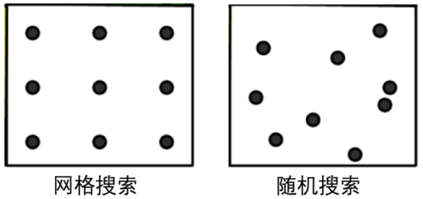
超参数搜索
随机搜索：RandomizedSearchCV
可以设置分布的超参数，根据给定分布随机采样
对于给定搜索范围（list）的超参数，对list均匀采样
对上述两步中得到的n_iter组采样结果，进行遍历。
如果给定的搜索范围均为list，则不放回抽样n_iter次。
https://www.cnblogs.com/wj-1314/p/10422159.html

Slide 20
大纲
机器学习简介
机器学习类别
机器学习任务的一般流程
机器学习模型评估
机器学习平台简介

Slide 21
常用机器学习框架
https://www.anaconda.com/download/
Anaconda：初学Python、入门机器学习首选
很多有用的工具包： Pandas、NumPy、SciPy 和Scikit-Learn、TensorFlow
Notebook环境：Jupyter Notebook

Slide 22

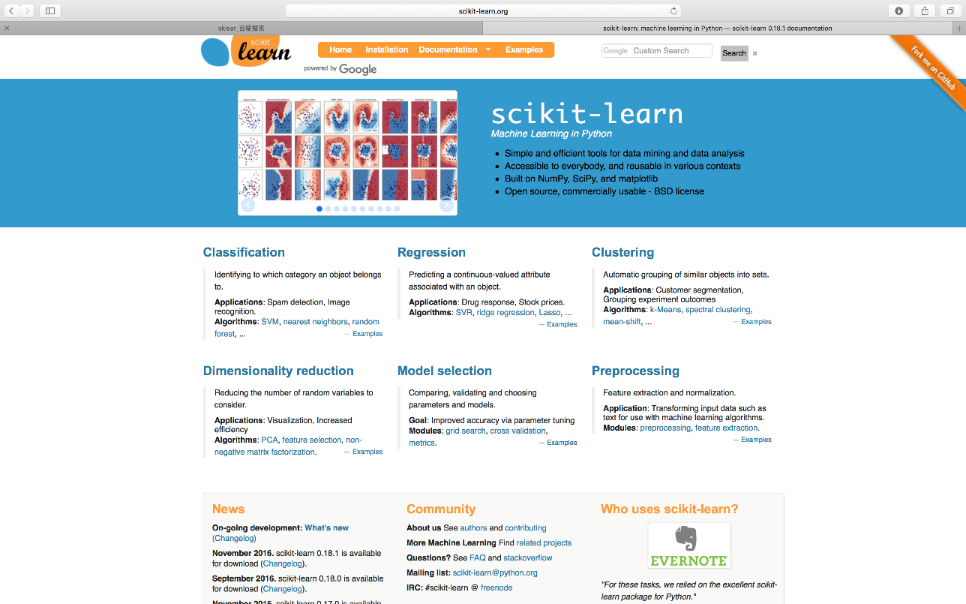
常用机器学习框架： Scikit-Learn
基本功能有六个部分：
分类（Classification）
回归（Regression）
聚类（Clustering）
数据降维（ Dimensionality reduction ）
模型选择（Model Selection）
数据预处理（Preprocessing）
官网： http://scikit-learn.org/stable/
各种机器学习算法有统一的接口
中文版用户手册：http://sklearn.apachecn.org/cn/0.19.0/

Slide 23






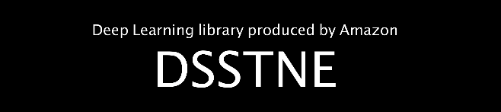

常用深度学习框架

Slide 24

Python的IDE
社区版免费
https://www.jetbrains.com/pycharm/

Slide 25
本章总节
机器学习：从数据中学习
机器学习任务的分类：监督学习、无监督学习、强化学习
机器学习三要素：
函数集合
目标函数：损失函数、正则项（过拟合/欠拟合 → 模型性能评估/超参数调优）
优化
模型性能评估：验证集
留出法
交叉验证
模型超参数搜索范围：网格搜索、随机搜索
机器学习平台
传统机器学习模型：sklearn
深度学习模型：Tensorflow/Keras、PyTorch、…
Python集成开发环境：PyCharm
课程学习案例环境：Anaconda

